Slide 1
In der Fuggerei in Augsburg

Slide 2
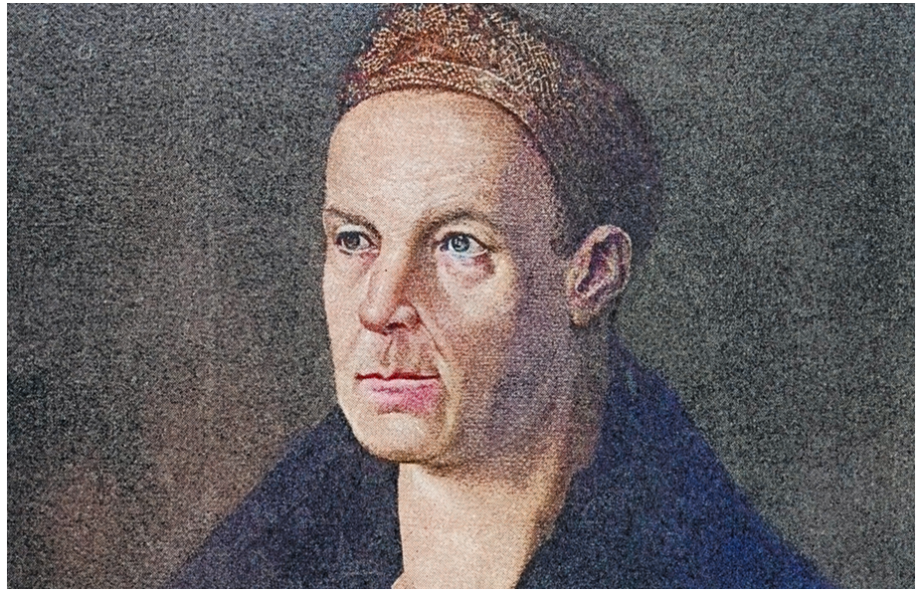
Jakob Fugger, auch „der Reiche“ genannt, lebte von 1459 bis 1525. Er war Händler, besaß Bergwerke und Minen. Umgerechnet auf heute verfügte er über ein Vermögen von mehr als 3,6 Milliarden Euro. Damit war er einer der reichsten Männer seiner Zeit.

Slide 3
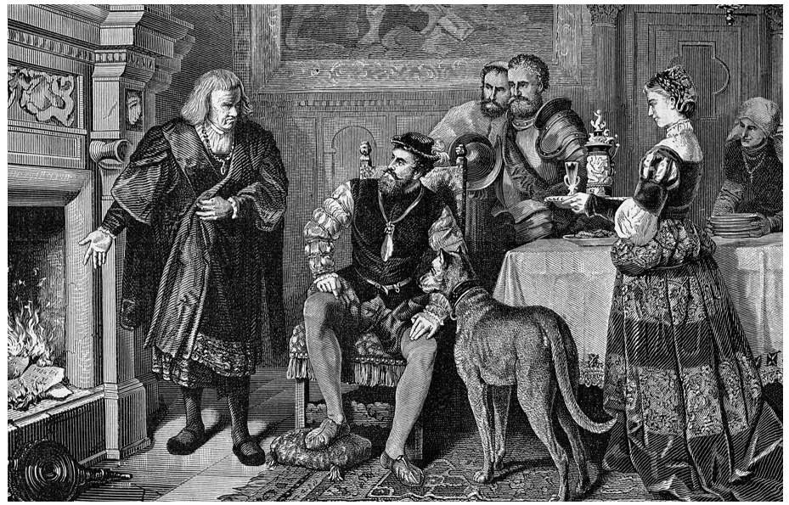
Mehrmals lieh Jakob Fugger den Habsburgern Geld und beeinflusste so die Politik. Mit seiner Unterstützung konnten Maximilian I. und später dessen Enkel Karl V. die Kurfürsten bei der Wahl zum deutschen König bestechen. Die Darstellung von 1866 zeigt Karl V. bei Jakob Fugger, der Schuldscheine ins Feuer wirft.

Slide 4
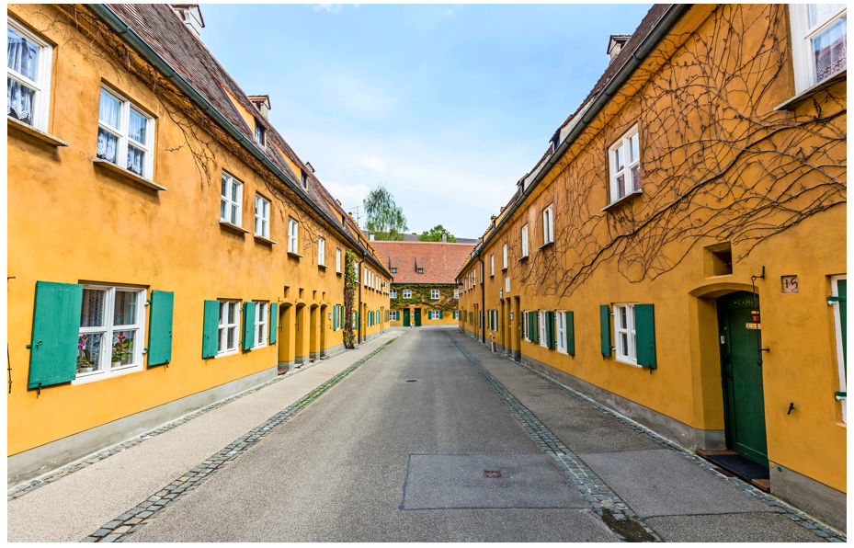
Auf Jakob Fugger geht auch die Fuggerei in Augsburg zurück. Sie ist die älteste Sozialsiedlung der Welt und bestand ursprünglich aus 52 Häusern. Bei ihrem Wiederaufbau nach den Zerstörungen im Zweiten Weltkrieg hielt man sich an das historische Vorbild. Man erweiterte sie aber auf 67 Häuser mit 142 Wohnungen.

Slide 5
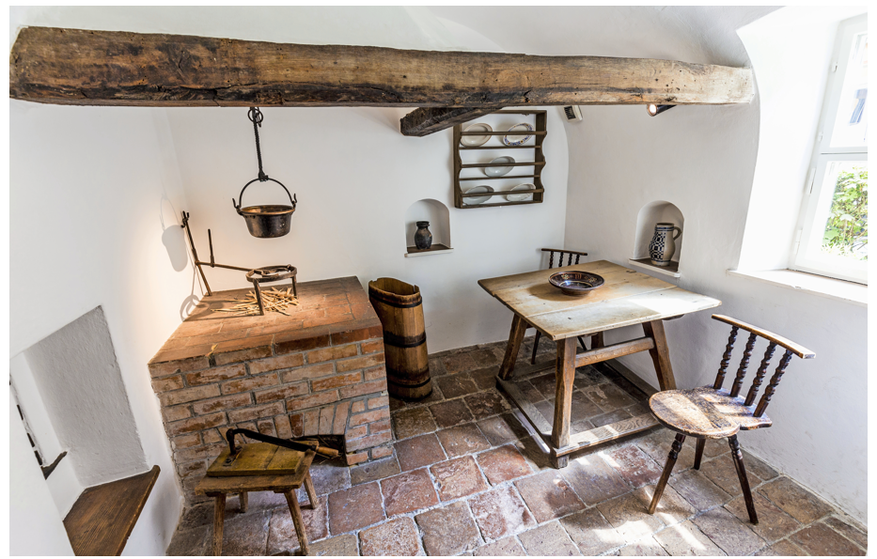
In der Stiftungsurkunde legte Jakob Fugger fest, wer in der Fuggerei leben durfte: Man musste bedürftiger katholischer Augsburger sein, einen guten Ruf haben und drei Mal pro Tag für Jakob und seine Familie beten. Diese Regeln gelten bis heute.

Slide 6
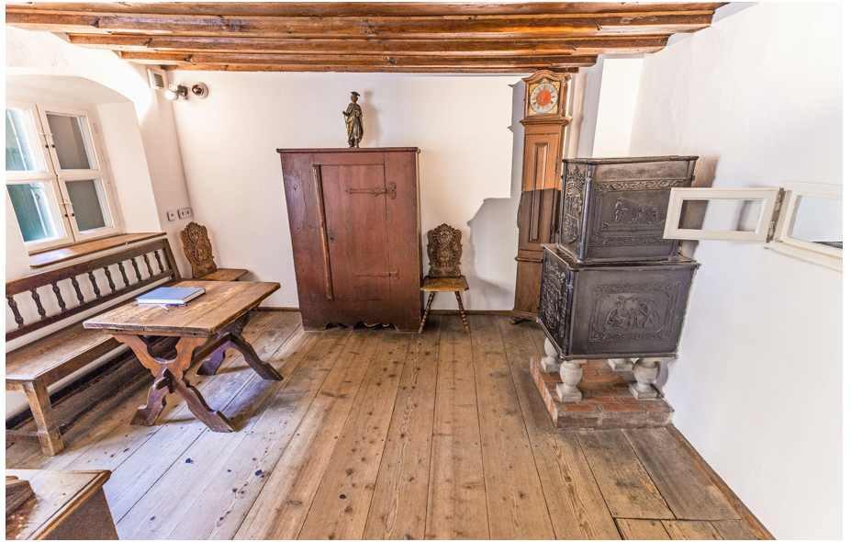
Mit ca. 60 m² waren die Wohnungen in der Fuggerei für die damalige Zeit recht groß. Für eine Jahreskaltmiete zahlte man umgerechnet nur 0,88 Euro – auch heute noch. War man nicht mehr bedürftig, musste man aus der Siedlung ausziehen.

Slide 7
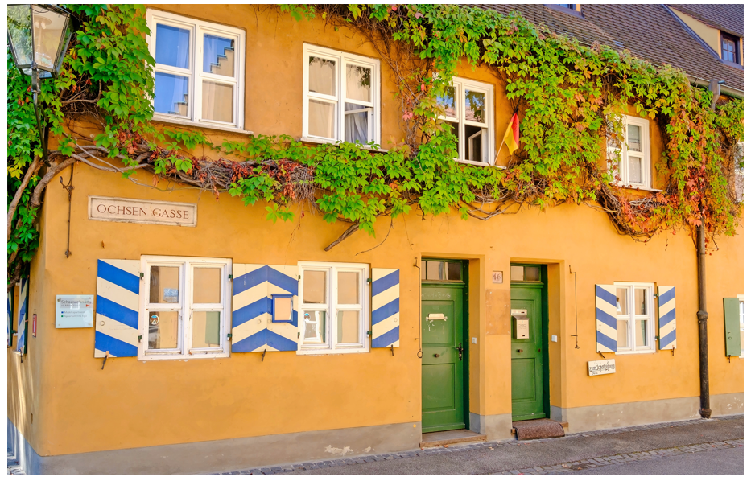
Heute sind die Häuser der Fuggerei ockerfarben. Das war im Biedermeier im 19. Jahrhundert modern. Ursprünglich waren sie grau-gelb. Alle Klingelzüge sind verschieden. Weil es lange keine Beleuchtung gab, konnte man so im Dunklen erkennen, welche Tür zu welcher Wohnung gehörte.

Slide 8
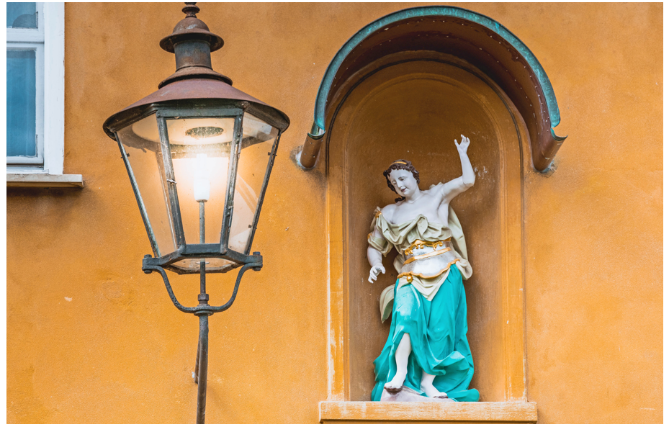
An den Fassaden der Häuser in der Fuggerei finden sich die Figuren von 17 Hausheiligen unter deren Schutz das jeweilige Haus stehen sollte.

Slide 9
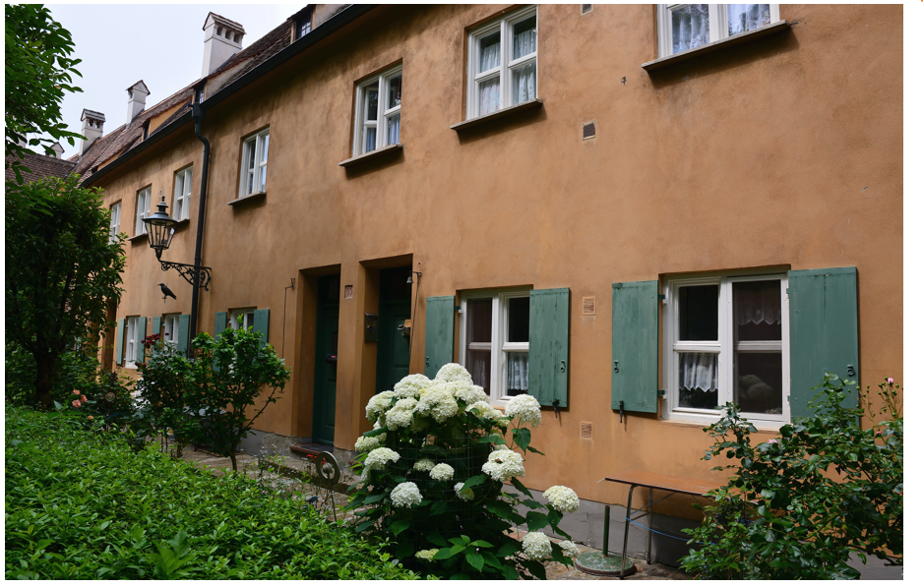
In jedem Haus in der Fuggerei gab und gibt es zwei Wohnungen, von denen jede einen eigenen Eingang hat. Zu jeder Erdgeschoßwohnung gehört ein Garten oder Hof. Die Wohnungen im oberen Geschoß verfügen über einen eigenen Dachboden.

Slide 10
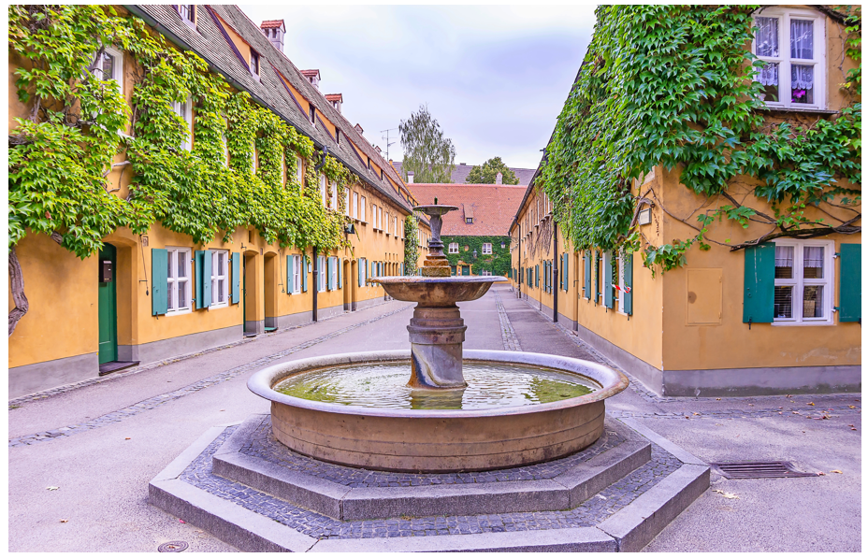
Ihr Wasser erhielten die Bewohnerinnen und Bewohner früher über Brunnen. Der Brunnenmeister war für ihre Instandhaltung zuständig. Ein durch die Siedlung geleiteter Bach wurde zur Abfall- und Abwasserbeseitigung genutzt.

Slide 11
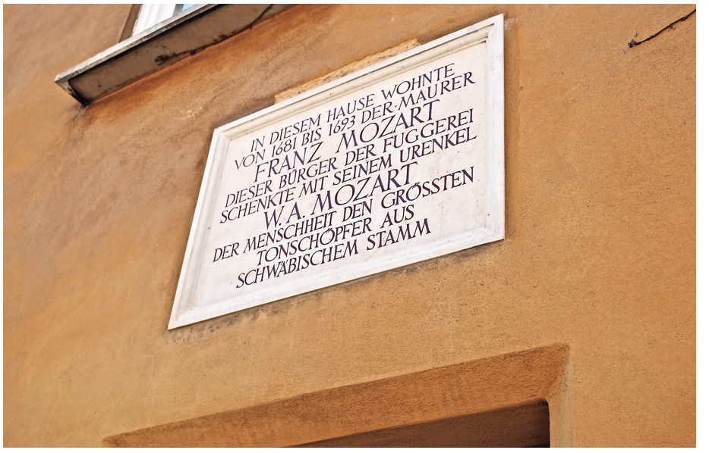
In der Fuggerei gab es eine Kirche, eine Schule, ein Krankenhaus mit sechs Betten und Werkstätten. Wolfgang Amadeus Mozarts Urgroßvater Franz Mozart lebte hier 13 Jahre lang.

Slide 12
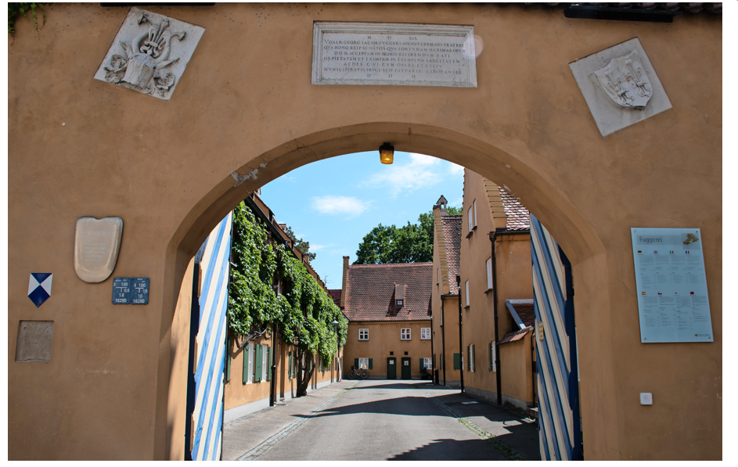
Die Fuggerei ist von einer Mauer umgeben. Noch heute sind die Zugangstore zwischen 22 Uhr und 4.30 Uhr geschlossen. Bewohnerinnen und Bewohner, die spät nach Hause kommen, zahlen der Nachtwache vor Mitternacht 50 Cent und nach Mitternacht 1 Euro für den Eintritt.

Slide 13
Hinweise zum Einsatz
Die Bausteine-Bilderreise „In der Fuggerei in Augsburg“ bietet sich als anschaulicher Einstieg zu Schulbuch Seite 20/21 an bzw. kann zur Vertiefung der Inhalte herangezogen werden.
Wir wünschen Ihnen einen erfolgreichen Unterricht!
Impressum
© Österreichischer Bundesverlag Schulbuch GmbH & Co. KG, Wien 2025
Autor: Johannes Fuchsberger, Bürmoos
Fotos: Folie 2: agilard/ shutterstock.com; Folie 3: Luia Vallon Fumi / iStockphoto.com; Folie 4: Meinzahn / iStockphoto.com; Folie 5,6: travelview / shutterstock.com; Folie 7: Flavio Vallenari / iStockphoto.com; Folie 8: Smartisticum/ shutterstock.com; Folie 9: Photo20ast / shutterstock.com; Folie 10: UllrichG / shutterstock.com; Folie 11: EWY Media / shutterstock.com; Folie 12: Anne Czichos / shutterstock.com;
Alle Rechte vorbehalten.
www.oebv.at
Das Werk und seine Teile sind urheberrechtlich geschützt. Der Verlag gewährt das Recht des Einsatzes im Unterricht. Das Herauslösen, Kopieren und Bearbeiten von Daten jeder Art ist untersagt. Das Ausdrucken und Anfertigen von Kopien ist ausschließlich für den eigenen Unterrichtsgebrauch gestattet. Urhebervermerke, Seriennummern sowie sonstige der Programmidentifikation dienende Merkmale dürfen nicht entfernt oder geändert werden. Weder das Werk noch seine Teile dürfen in ein Netzwerk gestellt oder über das Internet weiter verbreitet oder veräußert werden.
Jede Nutzung in anderen als den genannten Fällen bedarf der vorherigen schriftlichen Einwilligung des Verlages.

